Slide 1
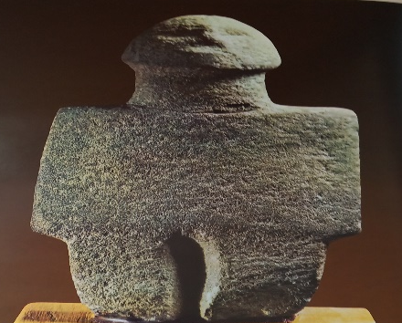
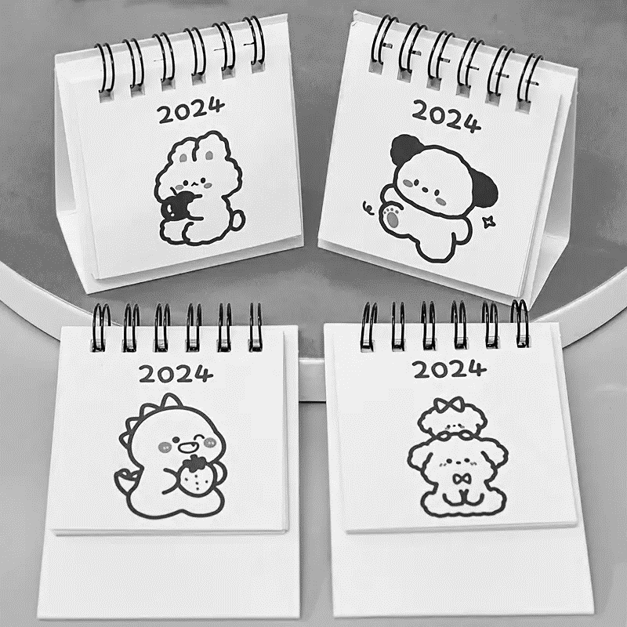
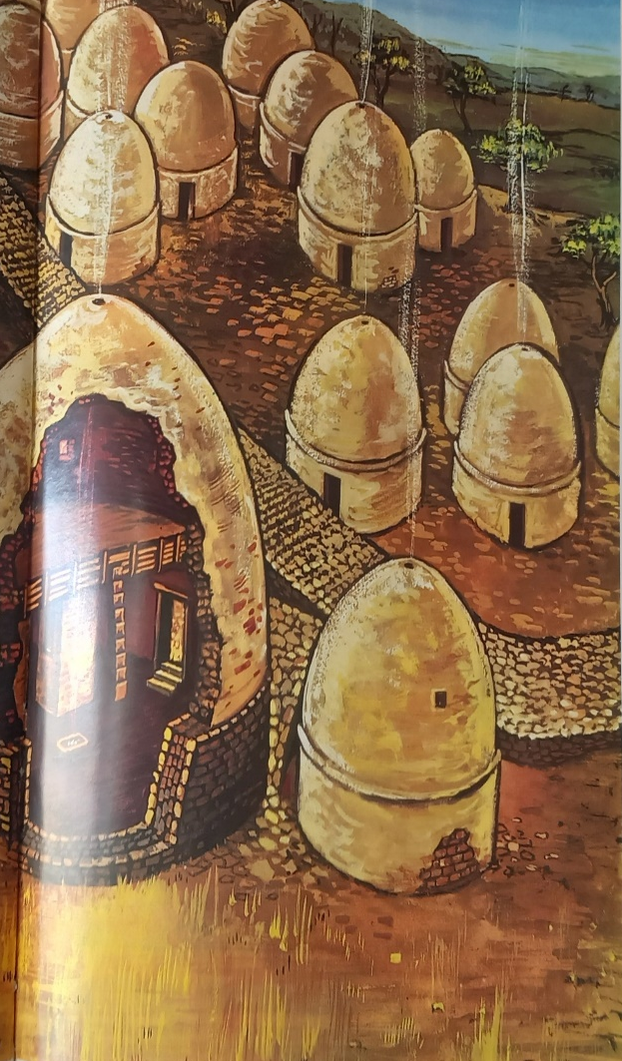
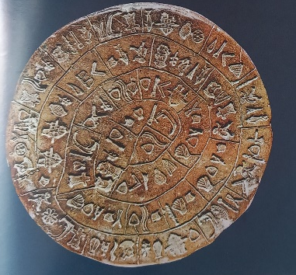
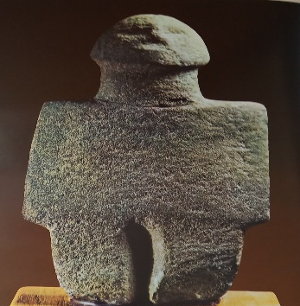






23^{ο} ΜΑΘΗΜΑ : Η ανάδυση των ελληνικών πόλεων
Βασικά χαρακτηριστικά της πόλης-κράτους : (άστυ, ακρόπολη, αγορά, ύπαιθρος χώρα) & οπλιτική φάλαγγα
Σημαντικότερες πόλεις κράτη που αναδύονται : Σπάρτη, Αθήνα, Κόρινθος, ιωνικές πόλεις
Δρ Ελένη Χαραλάμπους
elenecharalampous72@gmail.com
https://www.e-charalambous.com

Slide 2
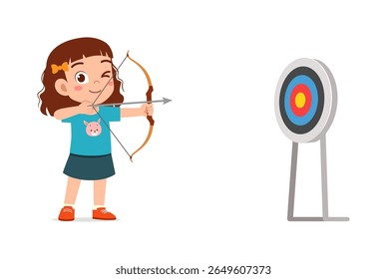

ΣΤΟΧΟΣ :
Ιστορική γραμμή &
Πώς βρίσκουμε σε ποιον αιώνα ανήκουν οι χρονολογίες;
Στα προηγούμενα μαθήματα έμαθα ….

Slide 3
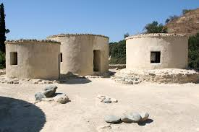
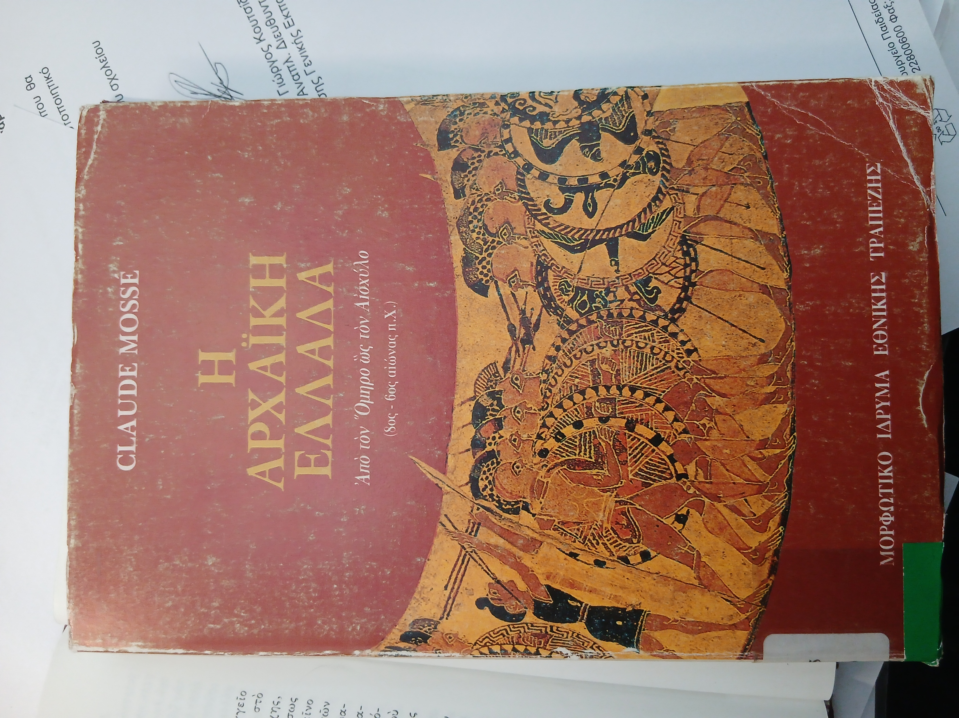
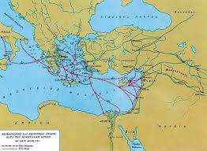
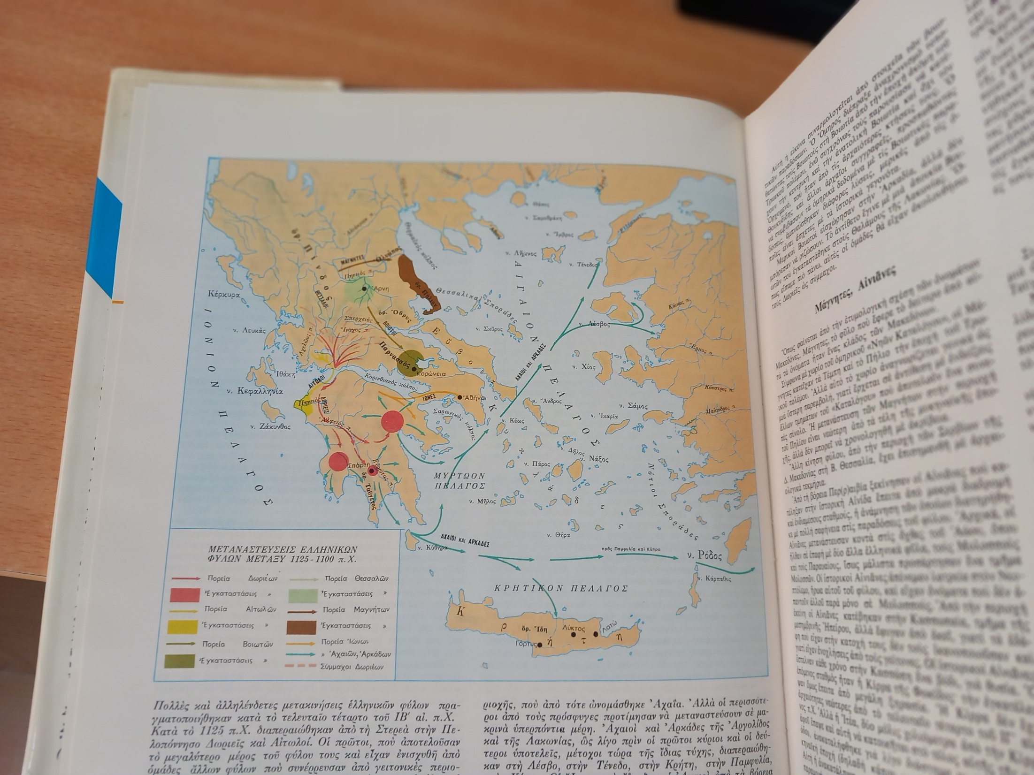
ΝΕΟΛΙΘΙΚΗ ΕΠΟΧΗ
ΕΠΟΧΗ ΤΟΥ ΧΑΛΚΟΥ
ΓΕΩΜΕΤΡΙΚΗ ΕΠΟΧΗ
ΑΡΧΑΪΚΗ ΕΠΟΧΗ
(800 – 479 π.Χ.)
μόνιμη εγκατάσταση
εμπόριο
Α’ Ελληνικός Αποικισμός
ίδρυση πόλης -κράτους

Slide 4
ΣΤΟΧΟΣ :
Σημαντικότερες πόλεις κράτη που αναδύονται

Slide 5
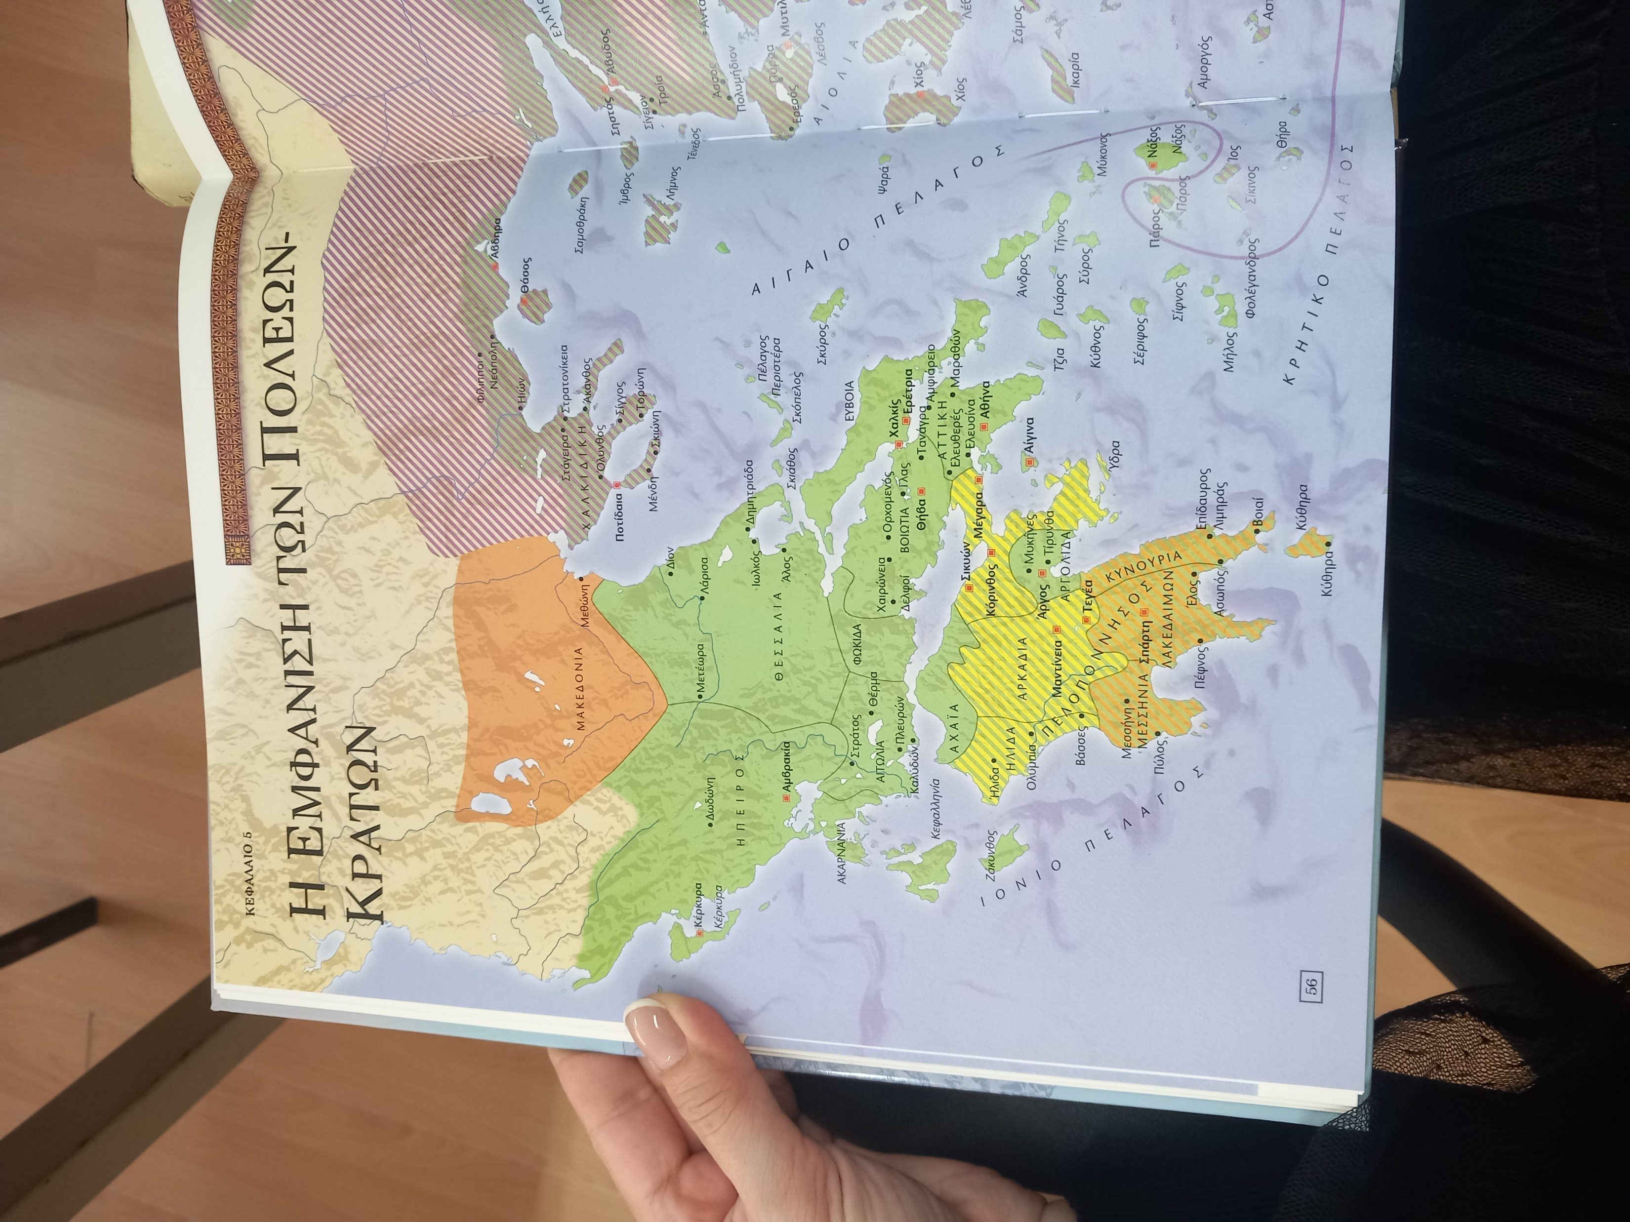
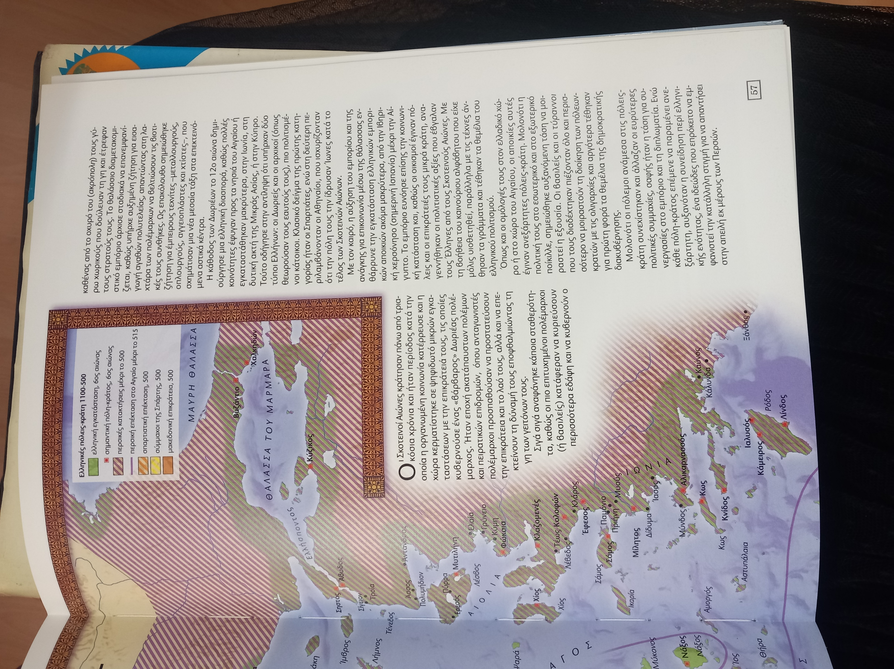
Angus Konstam, Ιστορικός Άτλας της Αρχαίας Ελλάδας, Σαββάλας, Αθήνα 2005, σσ. 56-57.

Slide 6
ΣΤΟΧΟΣ :
Βασικά χαρακτηριστικά της πόλης-κράτους

Slide 7

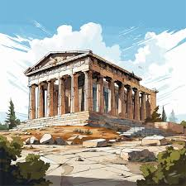
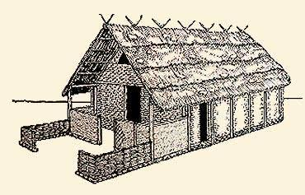
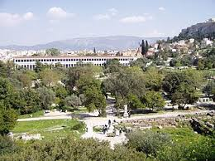
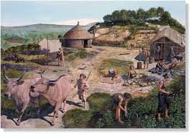
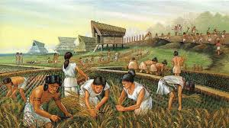
άστυ - πόλη
ακρόπολη
αγορά
ύπαιθρος χώρα

Slide 8
άστυ - πόλη
ακρόπολη
αγορά
ύπαιθρος χώρα

Slide 9
άστυ - πόλη
ακρόπολη
αγορά
ύπαιθρος χώρα

Slide 10
άστυ - πόλη
ακρόπολη
αγορά
ύπαιθρος χώρα

Slide 11
ΣΤΟΧΟΣ :
Οπλιτική φάλαγγα

Slide 12
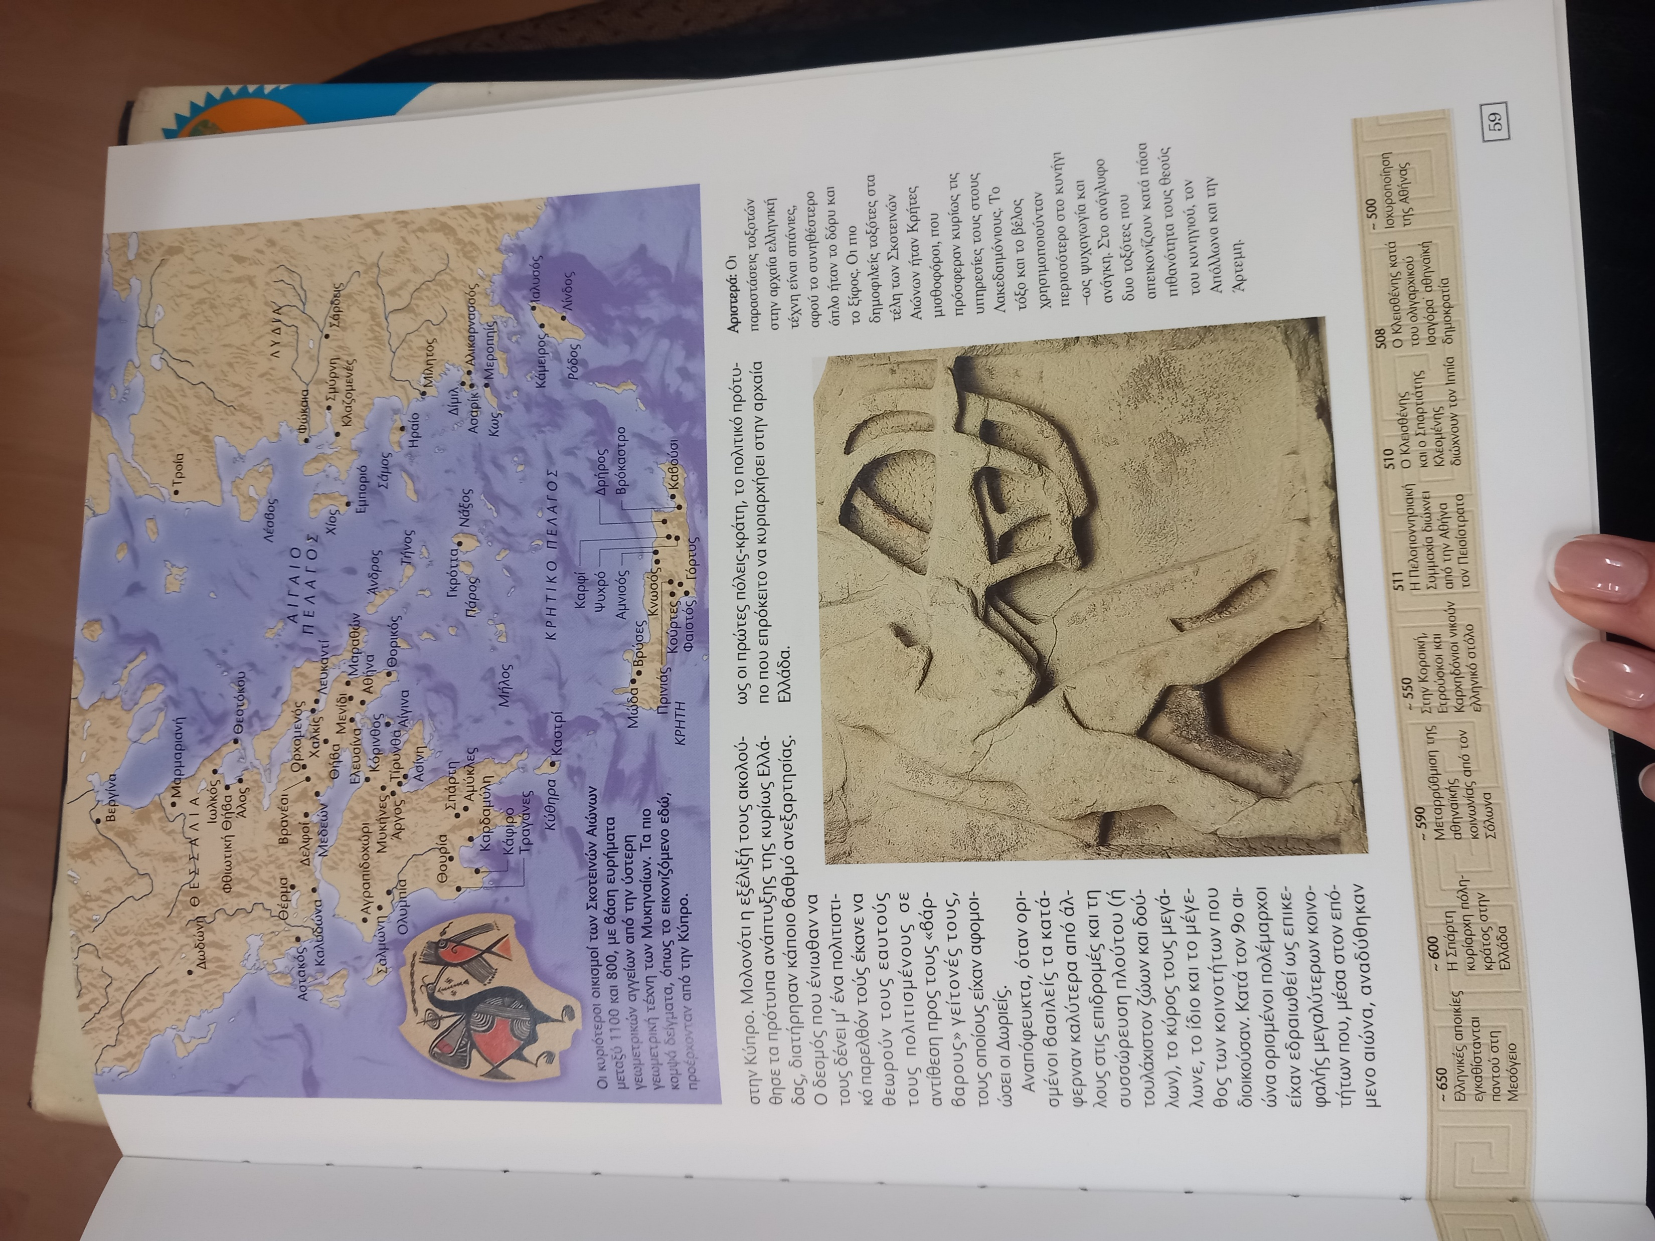
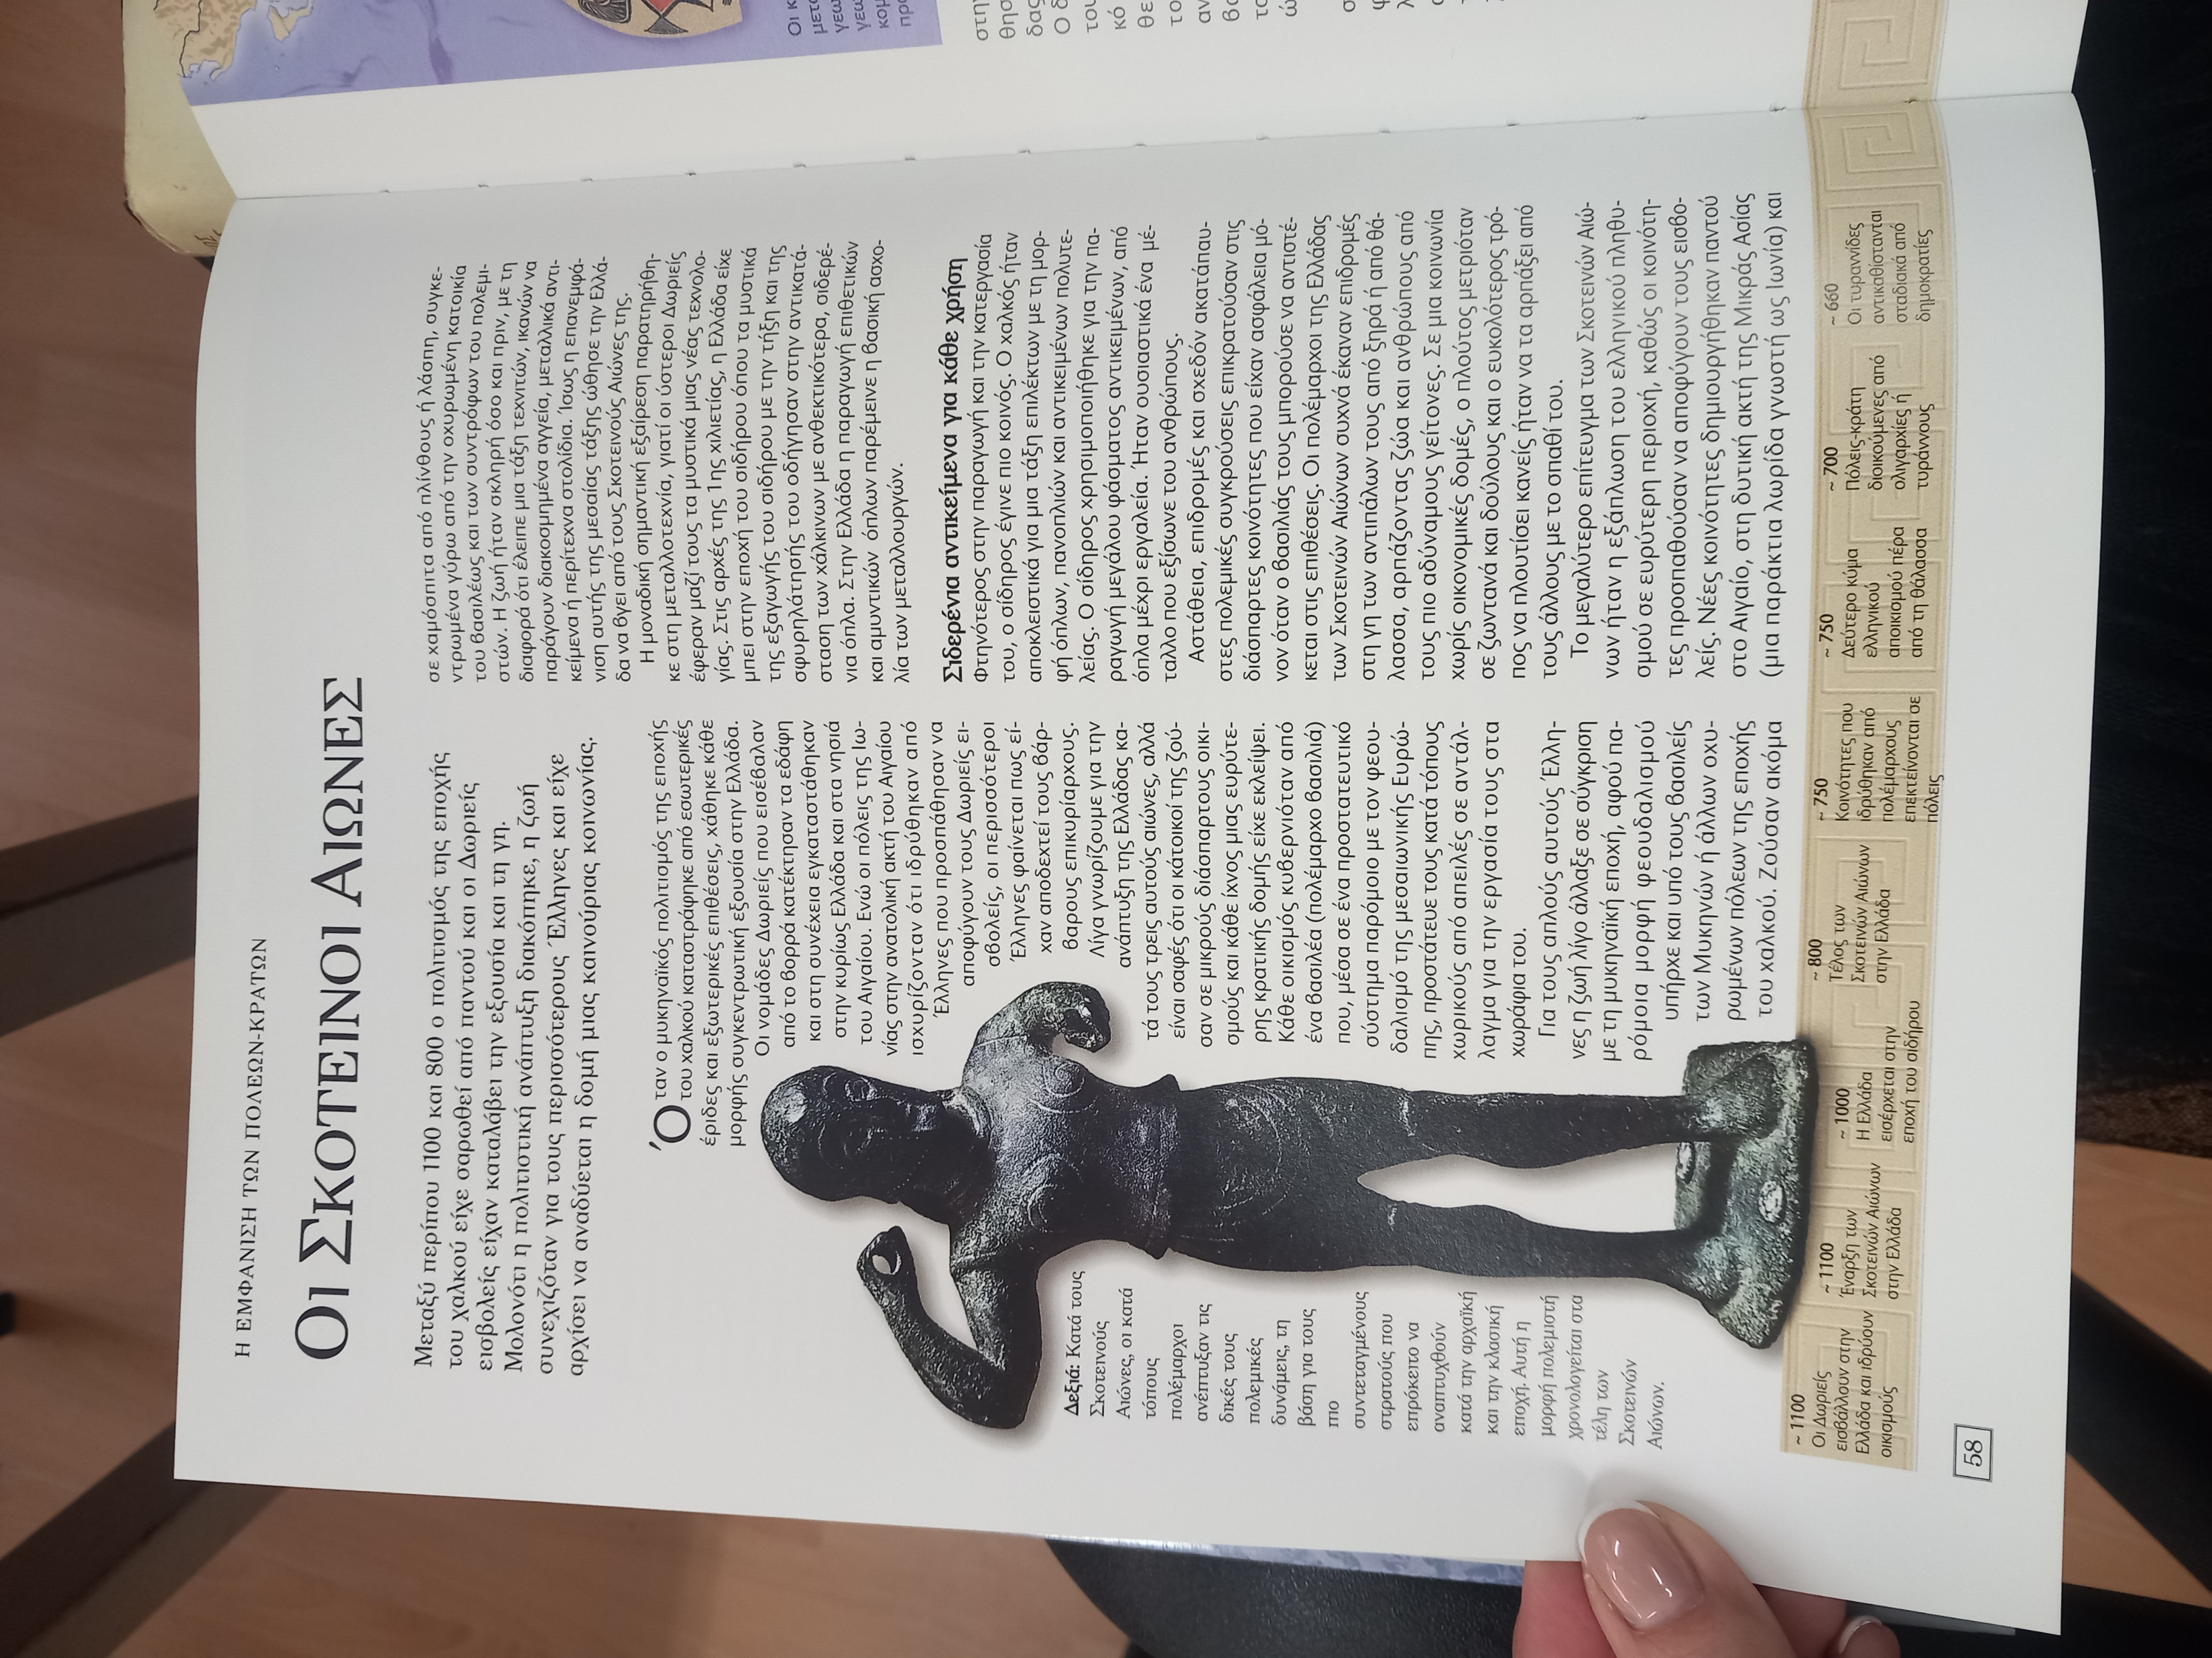
Angus Konstam, Ιστορικός Άτλας της Αρχαίας Ελλάδας, Σαββάλας, Αθήνα 2005, σσ. 58-59.

Slide 13
ΣΤΟΧΟΣ :
Ανάλυση πηγής

Slide 14
πηγές
δημιουργός πηγής
χρονολογία δημιουργίας
τόπος δημιουργίας
κοινό στο οποίο απευθύνεται
θέμα πηγής

Slide 15
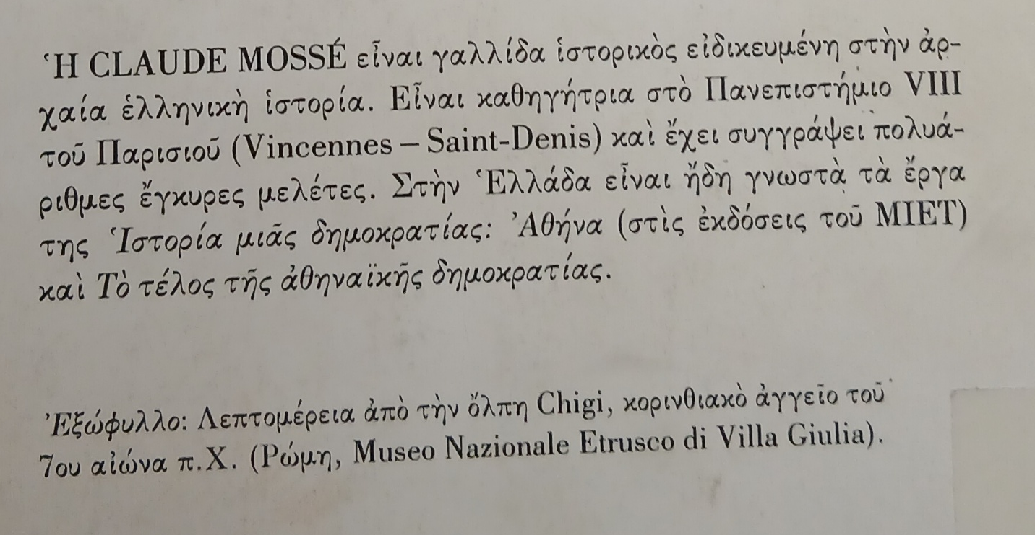

Claude Mosse, Η αρχαϊκή Ελλάδα, από τον Όμηρο ως τον Αισχύλο : 8ος-6ος αιώνας π.Χ., Μορφωτικό Ίδρυμα Εθνικής Τραπέζης, Αθήνα 1991, σελ. 162.

Slide 16
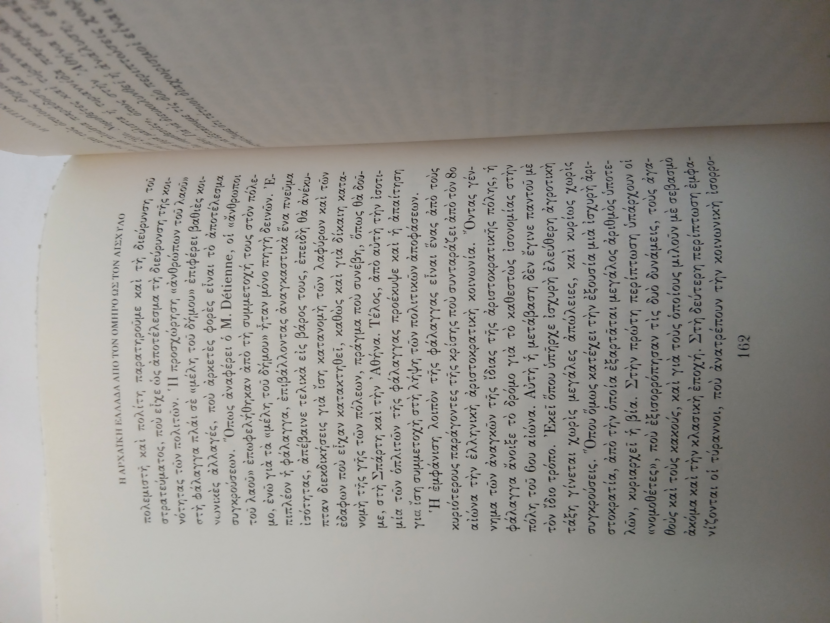

Slide 17
Πρωτογενής ή δευτερογενής πηγή;
Αξιόπιστη πηγή;
Γιατί;

Slide 19
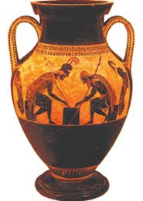
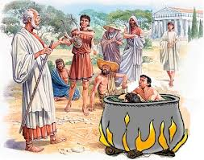
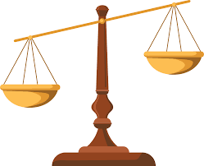

Πριν τη δημιουργία της οπλιτικής φάλαγγας
οπλιτική φάλαγγα
Ίση κατανομή λαφύρων και εδαφών
Ίση συμμετοχή στη λήψη πολιτικών αποφάσεων
Ισοτιμία των οπλιτών της φάλαγγας

Slide 20

Γράψτε 3 σημαντικά πράγματα που σχετίζονται με το σημερινό μάθημα

Slide 21

Σημαντικότερες πόλεις κράτη
Βασικά χαρακτηριστικά της πόλης-κράτους

Slide 22

Αυτοαξιολόγηση στο σπίτι

Slide 23
άστυ - πόλη
ακρόπολη
αγορά
ύπαιθρος χώρα

Slide 24
άστυ - πόλη
ακρόπολη
αγορά
ύπαιθρος χώρα

Slide 25
άστυ - πόλη
ακρόπολη
αγορά
ύπαιθρος χώρα

Slide 26
άστυ - πόλη
ακρόπολη
αγορά
ύπαιθρος χώρα

Slide 27
ακρόπολη
άστυ - πόλη
αγορά
ύπαιθρος χώρα

Slide 28



Διδακτικά Εγχειρίδια
Διδακτικό Εγχειρίδιο Θεόδωρος Κατσουλάκος, Γεωργία Κοκκορού - Αλευρά, Βασίλειος Σκουλάτος, Αρχαία Ιστορία, Α΄ Γυμνασίου, Εκδόσεις ΙΤΥΕ «Διόφαντος», Αθήνα 2015, σσ. 45-47.

Slide 29

Διάλειμμα
Διάλειμμα
Διάλειμμα
Διάλειμμα
Διάλειμμα

Slide 30

www.e-charalambous.com

